Slide 1
AEARV
ASSOCIAÇÃO DOS ENGENHEIROS, ARQUITETOS E AGRÔNOMOS DA REGIÃO DOS VINHEDOS
XV EESEC – OUTUBRO / 2015
ENG. VINICIUS PERUFFO

Slide 2
APRESENTAÇÃO
ENTIDADE COM 37 ANOS DE HISTÓRIA, CRIADA EM 1978
271 ASSOCIADOS PROFISSIONAIS
500 PROFISSIONAIS ATINGIDOS
173 ASSOCIADOS ACADÊMICOS

Slide 3
APRESENTAÇÃO
Representa os municípios:
ANDRÉ DA ROCHA
BENTO GONÇALVES
BOA VISTA DO SUL
CARLOS BARBOSA
CORONEL PILAR
COTIPORÃ
DOIS LAJEADOS
FAGUNDE VARELA
GARIBALDI
GUAPORÉ
MONTE BELO DO SUL
NOVA BASSANO
NOVA PRATA
PROTÁSIO ALVES
SÃO VALENTIM DO SUL
SERAFINA CORREA
SANTA TEREZA
UNIÃO DA SERRA
VERANÓPOLIS
VILA FLORES
VISTA ALEGRE DO PRATA

Slide 4
“Não espere a mudança, seja a mudança.”

Slide 5
PLANEJAMENTO ESTRATÉGICO AEARV 2015 - 2020
APLICAR O CONCEITO DE EMPREENDEDORISNO NA ASSOCIAÇÃO
PLANEJAR E MONITORAR AÇÕES QUE ESTEJAM EXPLÍCITAS NOS PILARES ESTRATÉGICOS
PENSAR NA ENTIDADE PARA O FUTURO
DEIXAR UM LEGADO
APRESENTAR QUAL É O NEGÓCIO, MISSÃO, PRINCÍPIOS E VISÃO.

Slide 6
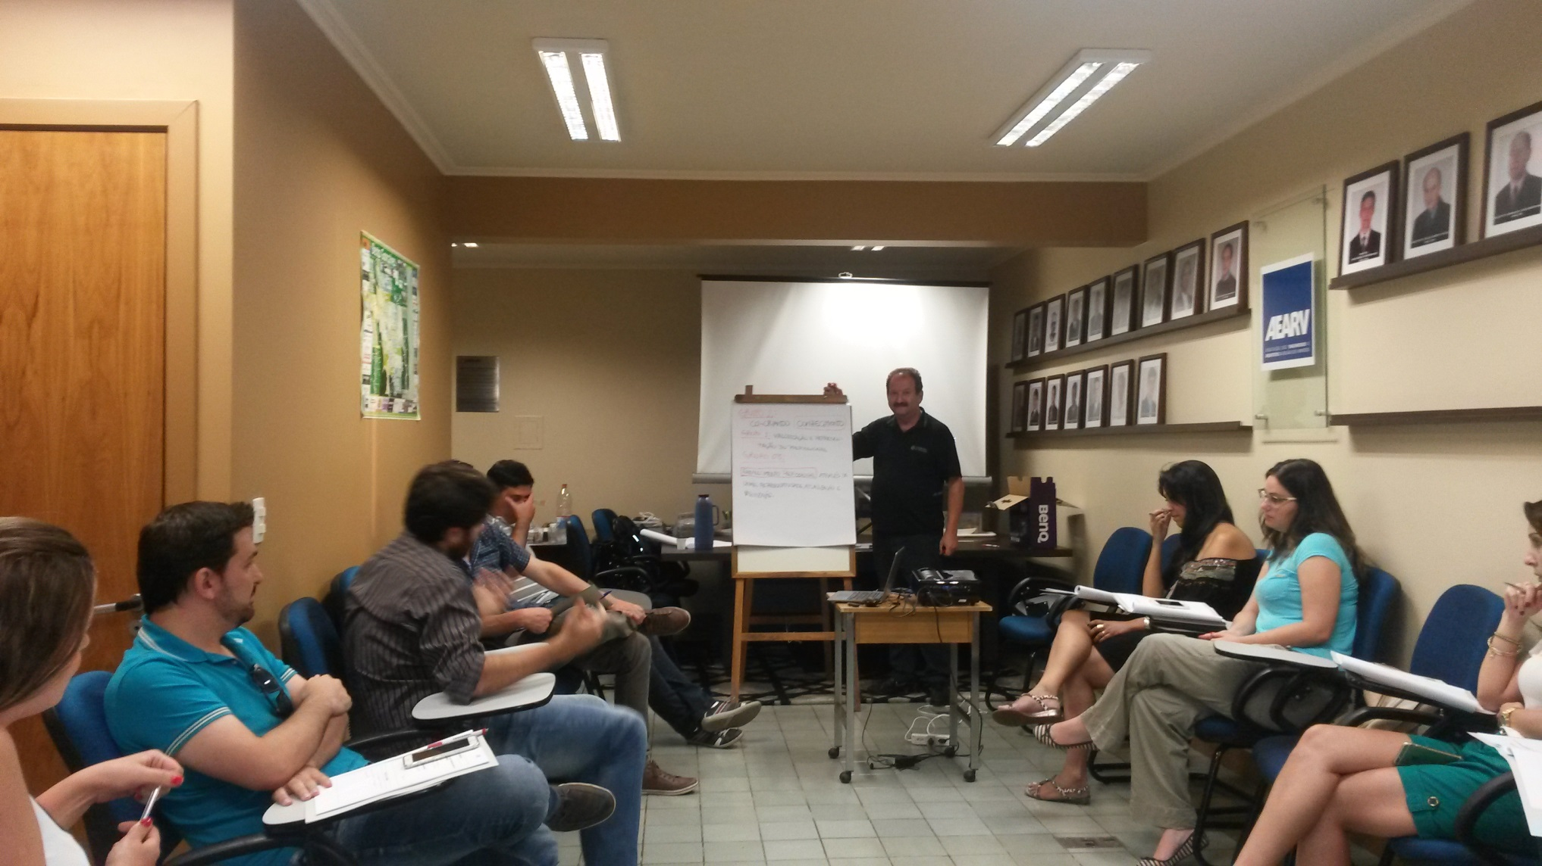
PLANEJAMENTO ESTRATÉGICO AEARV 2015 - 2020

Slide 7
PLANEJAMENTO ESTRATÉGICO AEARV 2015 - 2020
NEGÓCIO
Co-criando Ideais

Slide 8
PLANEJAMENTO ESTRATÉGICO AEARV 2015 - 2020
MISSÃO
Co-criando Ideais, promo-vendo a evolução do pro-fissional e o seu fortale-cimento na sociedade.

Slide 9
PLANEJAMENTO ESTRATÉGICO AEARV 2015 - 2020
PRINCÍPIOS
Incitar a Participação;
Fomentar Alianças;
Pensamento Criativo;
Pró-atividade;
Sinergia.

Slide 10
PLANEJAMENTO ESTRATÉGICO AEARV 2015 - 2020
VISÃO
Ser reconhecida como entidade atuante e inovadora.

Slide 11
PLANEJAMENTO ESTRATÉGICO AEARV 2015 - 2020
OBJETIVOS ESTRATÉCICOS
Monitorar Conselhos / Comissões Técnicas;
Melhorar a comunicação;
Eventos;
Parcerias;
Atuação na comunidade;
MKT (Imprensa / Mídia);
Gestão do Associado / Não Associado;
Atuação Política;
Gestão Administrativa e Financeira (orçamento);
Cursos.

Slide 12
AÇÕES
Todas as ações da AEARV tem como objetivo atender aos pilares estratégicos.

Slide 13


CARTÃO DO ASSOCIADO
O Cartão do Associado proporciona benefícios aos associados, inclusive estudantes.

Slide 14


Slide 15




PARCERIAS COM INSTITUIÇÕES

Slide 16

PROJETO IR ALÉM – PARCEIRA COM SEBRAE
“Projeto que visa orientar os profissionais na gestão de seu negócio e transformar o olhar, abrir os horizontes, organizar para crescer.”
AEARV + SEBRAE

Slide 17
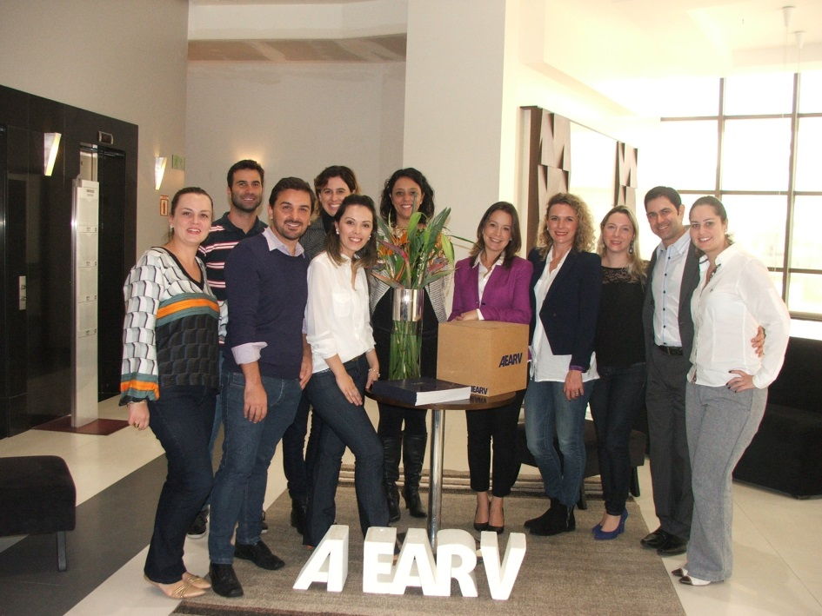
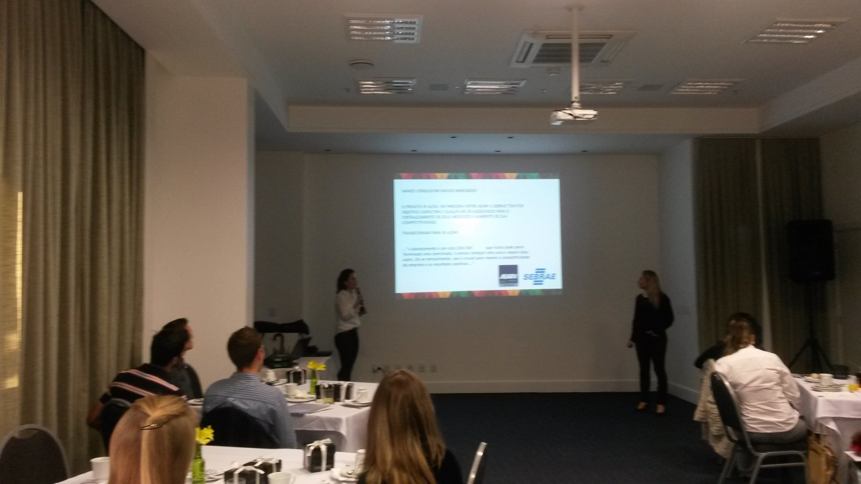
PROJETO IR ALÉM – PARCEIRA COM SEBRAE

Slide 18
REPESENTATIVIDADE EM CONSELHOS
A AEARV possui representantes nos seguintes conselhos:
COMPLAN - CONSELHO MUNICIPAL DE PLANEJAMENTO
COMUDEF - CONSELHO MUNICIPAL DOS DIREITOS DA PESSOA COM DEFICIÊNCIA
COMPAHC - CONSELHO MUNICIPAL DO PATRIMONIO HISTÓRICO CULTURAL
COMDEMA - CONSELHO MUNICIPAL DE DEFESA AO MEIO AMBIENTE
COMUHIS - CONSELHO MUNICIPAL DE HABITAÇÃO DE INTERESSE SOCIAL

Slide 19
REPESENTATIVIDADE EM CONSELHOS
COMUDES - CONSELHO MUNICIPAL DE DESENVOLVIMEN-TO
CONTRAN - CONSELHO MUNICIPAL DE TRÂNSITO
COMISSÃO DE ACOMPANHAMENTO DA AUDITAGEM TÉCNICA DO IPURB
CAMARA ESPECIALIZADA DE ENGENHARIA CIVIL–CREA RS
FÓRUM DE POLÍTICAS PÚBLICAS
FORUM DAS ENTIDADES POR BENTO GONÇALVES
COMISSÃO VIVA BENTO
COMISSÃO CAU - CONSELHO DE ARQUITETURA E URBANISMO.

Slide 20
PLANO DIRETOR BENTO GONÇALVES
A entidade tem um papel importante na discussão e analise da revisão do Plano Diretor
Além da analise crítica do plano, ações que apresentam os princípios da AEARV

Slide 21
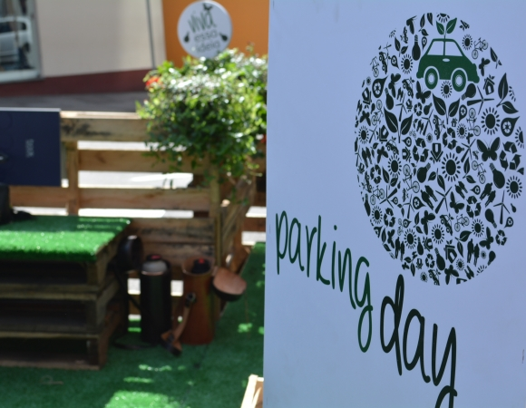
PARKING DAY AEARV

Slide 22
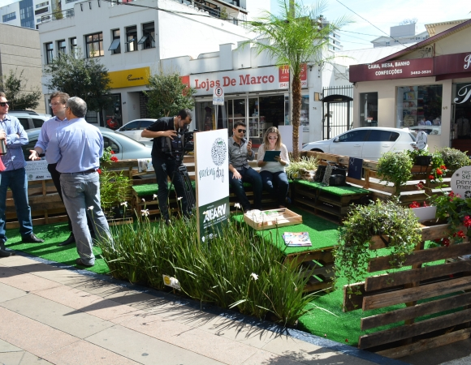
PARKING DAY AEARV

Slide 23

PARKING DAY AEARV

Slide 24

CONGRESSO ESTADUAL DE SUSTENTABILIDADE

Slide 25
CONGRESSO ESTADUAL DE SUSTENTABILIDADE
Parcerias público e privado
Ofertar contrapartida aos apoiadores
Valorização dos associados
Valorização dos futuros associados potenciais
Busca de profissionais referência nos assuntos de interesse
Impactar

Slide 26
CONGRESSO ESTADUAL DE SUSTENTABILIDADE
2 dias de evento
Mais de 200 participantes
10 apoiadores
9 palestrantes

Slide 27
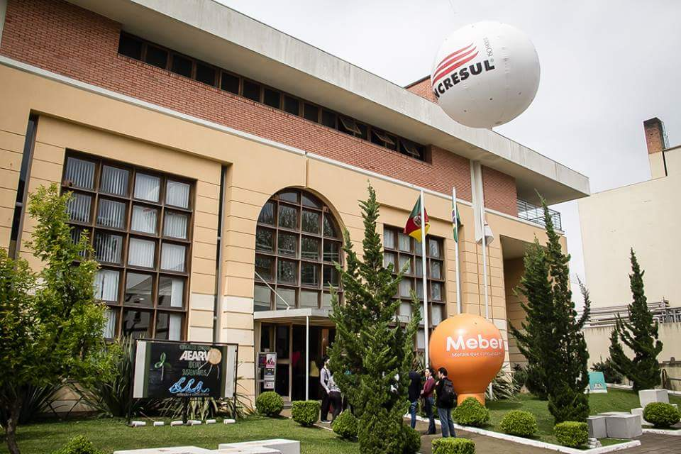

Slide 28
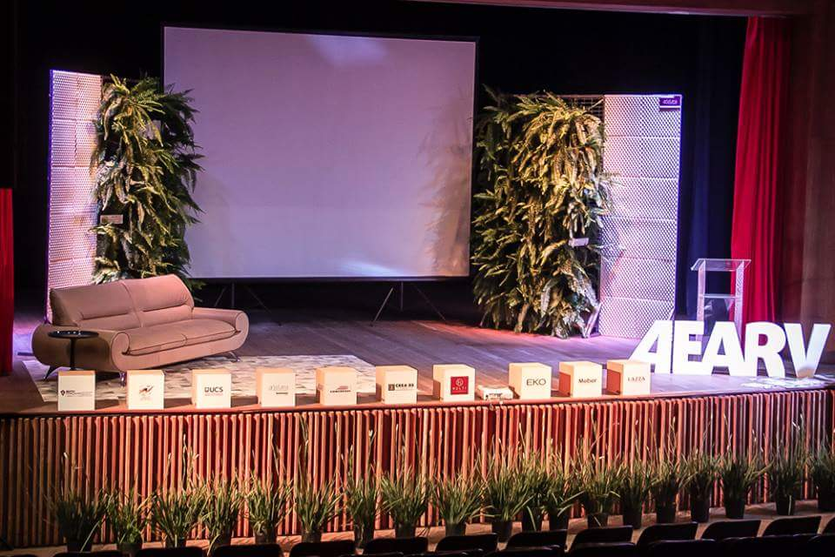

Slide 29
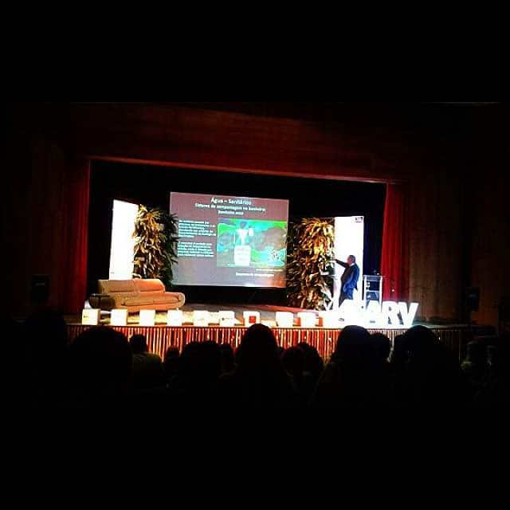
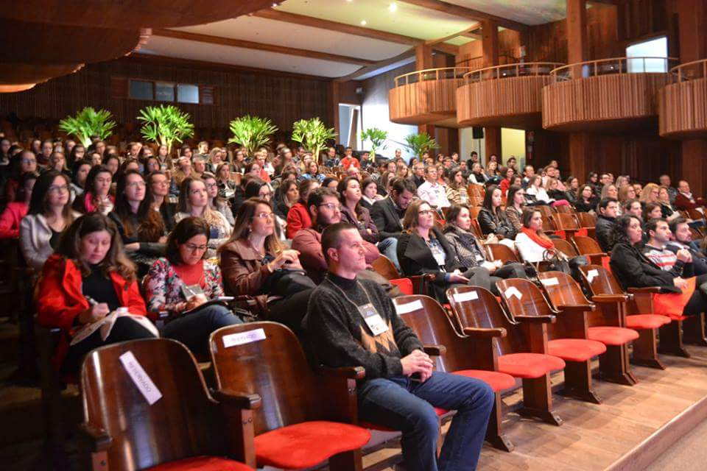

Slide 30
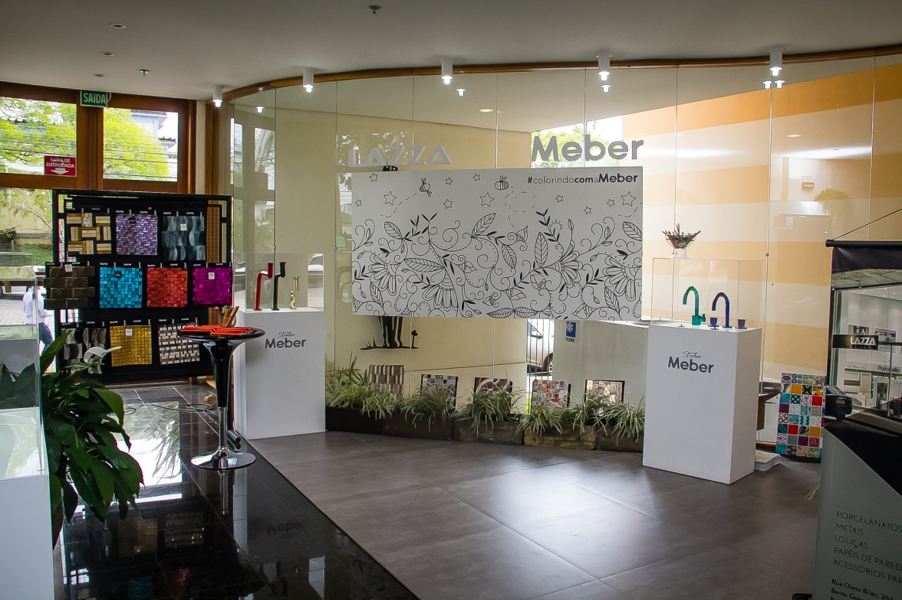
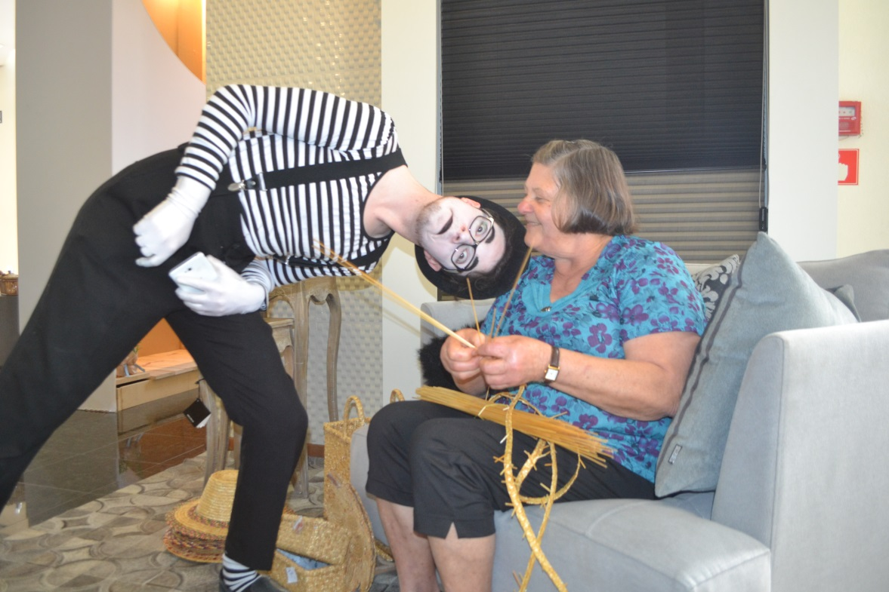

Slide 31
“Não espere a mudança, seja a mudança.”
AEARV
contato@aearv.com.br
(54)3451-9533

